Slide 1



悉尼协议与高职专业建设
周凌波 麦可思研究院

Slide 2
目 录
一、悉尼协议理念及内容
二、专业建设开门七件事
三、专业建设的关键活动
四、专业建设的质量体系
五、效果评估与持续改进

Slide 3
一、悉尼协议理念及内容

Slide 4
悉尼协议是什么？
《悉尼协议》是由西方多个发达国家的各类工程教育学会共同签署的国际工程教育资格互认协议，《悉尼协议》并不是标准，只是该协议成员国相互之间的学历认可约定，为了达到人才培养的“实质等效”，各个成员国要提交自己的一套标准体系。
以《悉尼协议》为代表的专业建设国际范式强调四个核心理念：
1. 以学生为中心：是否具备有效的毕业生发展跟踪评估制度
2. 以成果为导向：学生在毕业时是否已具备应有的核心能力
3. 持续改进：是否具备持续改善的机制并取得相应的效果
4. 基于实证依据进行管理与决策：工程认证中的举证思想

Slide 5
悉尼协议的价值
权威性&先进性
与《华盛顿协议》属同一体系，普林斯顿、麻省理工、剑桥、牛津等知名专业都通过了《华》认证
国际能见度&信誉
有助于缔结国际姊妹校，与同样获得《悉》认证的国外大学进行双联学位、交换生和学分互认等交流
流动人才竞争力
于国外申请专业工程师执照时，或参与其服务公司的国外竞标工程案时，学历会受当地政府认可
专业建设的
举证思想
若想证明取得了预期的专业建设效果或改进效果，必须选取可测量的指标让改进的受益者——学生、教师、企业进行评价。通过数据与材料真实地衡量专业建设的增量与成果，指导以后持续性地改进。

Slide 6
悉尼协议签约/预备组织一览
国家/地区 | 签约组织/预备组织 Signatory/Provisional Organization | 加入时间
澳大利亚 | 澳大利亚工程师学会 | 2001
加拿大 | 加拿大技术员及技师委员会 | 2001
中国香港 | 香港工程师学会 | 2001
爱尔兰 | 爱尔兰工程师学会 | 2001
新西兰 | 新西兰专业工程委员会 | 2001
南非 | 南非工程委员会 | 2001
英国 | 英国工程委员会 | 2001
美国 | 工程与技术认证委员会 | 2009
中国台北 | 台湾工程教育学会 | 2012（准会员）
韩国 | 韩国工程教育认证委员会 | 2013

Slide 7
悉尼协议标准与工程教育认证标准
一级标准项 | 悉尼协议（台湾技术教育） | 华盛顿协议（我国工程教育）
毕业能力 要求 | 1.熟用专业实务所需的知识、技术、技能及工具的能力。 | 1.运用数学、科学及工程知识的能力。
 | 2.确实执行标准作业程序，并执行、分析、解释与应用与实验于改善实务技术的能力。 | 2.设计与执行实验，以及分析与解释数据的能力。
 | 3.运用创意与实务技术的能力。 | 3.执行工程实务所需技术、技巧及使用现代工具的能力。
 |  | 4.设计工程系统、元件或制程的能力。
 | 4.计划管理、有效沟通与团队合作的能力。 | 5.专案管理（含经费规划）、有效沟通、领域整合与团队合作的能力。
 | 5.确认、分析及解决实务技术问题的能力。 | 6.发掘、分析、应用研究成果及因应复杂且整合性工程问题的能力。
课程设计与内容须与教育目标一致 | 1.数学及基础学科课程能符合教育目标及专业实务技术所需。 | 1.数学及基础科学课程至少个 9学分， 且合计须占最低毕业学分的四分之一以上。
 | 2.培养学生技术专精的专业与实务课程须占最低毕业学分八分之三以上，其中须包括： （1）整合实务技术能力的专题或实作；（2）实验或实作至少8学分，一学分至少36小时。 | 2.工程专业课程须占最低毕业学分的八分之三以上，其中须包括整合工程设计能力的专题实作。
教师 | 教师的专长应能涵盖其相关领域所需的专业职能，至少半数师资须具备二年以上业界经验或乙级技术士以上或相当的相关证照资格。 | 教师的专长应能涵盖其相关领域所需的专业知识。
两者8个一级标准项上完全相同，在39个二级标准项中，只在毕业能力要求（专业要求不同导致）、课程设计（学制不同导致）、教师3个标准项中存在一定的差异

Slide 8
高职专业建设的国际范式
悉尼协议-HKIE
1
2
3
4
教育目标
课程体系
师资队伍
资源
5
6
7
8
学生评估
招生标准
专业发展
专业改进
HKIE工程高职（Higher Diploma）认证通用标准

Slide 9
二、专业建设开门七件事

Slide 10
高职专业建设的国内标准
人才培养模式改革
1.学生
学生标准项
毕业要求标准项
“双师”教学队伍建设
2.教师
师资队伍标准项
课程体系改革与教学资源建设
3.课程 4.教学
课程体系标准项
实践教学体系与条件建设
5.实践
设施建设标准项
支持条件标准项
管理机制建设与第三方评价
6.管理
持续改进标准项
社会服务能力建设
7.社会需求
培养目标标准项

Slide 11
高职专业建设的国内标准
 | 1学生建设 | 2师资建设 | 3课程建设 | 4教学建设
河南省 （2014） | 人才培养模式改革与创新 | 师资队伍与服务能力建设 | 课程与教学资源建设
四川省 （2014） | 人才培养模式改革创新 | “双师”教学队伍建设 | 课程改革与资源建设 | 教学方法与手段改革
江苏省 （2012） | 人才培养体制建设 | “双师”团队建设 | 课程体系建设 | 信息化教学资源建设
山西省 （2013） | 人才培养模式与方案 | 师资队伍建设 | 课程与教学资源 | 现代信息技术
浙江省 （2014） | 人才培养方案 | 师资队伍 | 教学内容与课程体系改革 | 教学方法与手段改革
湖北省 （2014） | 改革人才培养模式 | 改革教师评价制度 | 改革教育教学方式

Slide 12
高职专业建设的国内标准
 | 5实践体系建设 | 6管理机制建设 | 7社会服务建设
河南省 （2014） | 实训实习条件改善 | 校企合作与管理运行机制建设 | 其他
四川省 （2014） | 实践教学体系与条件建设 | 管理机制建设 | 服务社会能力建设
江苏省 （2012） | 实训体系建设 | 专业群体制和运行机制建设 | 社会服务能力强
山西省 （2013） | 实训实习条件、校企合作机制 | 保障措施与质量控制 | 社会服务
浙江省 （2014） | 实践教学条件 | 教学管理 | 人才培养质量、声誉与社会服务
湖北省 （2014） | 完善实践教育体系 | 改进教育质量评价 | 提升人才培养质量

Slide 13
专业建设范式：开门七件事
学生建设:招生、学生在校成长、毕业；
培养方案建设:培养方案的制定、修订、发布；
课程建设:课程体系结构、先修关系、对培养目标的支撑；
师资建设:教师数量、能力、经验、产业背景；
科研建设:课题、经费、产学教研合作、成果；
条件建设:教室、实验室、图书馆、网络及机房、资金；
持续改进:监测、反馈、证据、改进机制。

Slide 14
第一件事：学生建设
优质生源建设
招生是专业的头等大事
专业要制定吸引优秀生源的措施
既保证新生数量，也提高新生质量
学业、专业、职业、社团活动指导
学生是专业的，不是学工处的
学生在校期间的全程指导要纳入专业建设安排
心理辅导、奖助补、学生事务
专业要为学生中的弱势群体服务
要及时缓解学生不适应性，提高在校体验

Slide 15
第二件事：培养方案建设
确定培养目标
要适应学校使命、社会需求、毕业生长期发展
要向所有利益相关者公开发布
要请所有利益相关者参与修订
确定毕业要求
培养什么样的人——毕业要求来回答
毕业要求贯穿到所有专业建设活动之中
对培养结果进行持续观测和评价，证明毕业要求达成
制定教学计划
必须支撑培养目标和毕业要求

Slide 16
第三件事：课程建设
课程要成体系
包括通识课程和专业课程
通识课程=学科类通识课+素质能力类通识课程
专业课程=学科类基础课+专业基础课+专业课+实践课+毕设
制定好课程先修关系
课程要有评价
阶段性评价+即时性评价
多元评价：学校+学院+教师+同行+学生+行业
保留特色课程
要建特色专业，必有特色课程

Slide 17
第四件事：师资建设
支撑培养方案
师资建设也要“以学生为中心”
教师要进行产业历练
聘请产业人士担任有学分的课程的教师
教师的三项职责
教师职责=教学+科研+服务学生
关心教师发展
教师需要关爱
教师发展=能力提升+环境改善+职业化程度提高+身心健康

Slide 18
第五件事：科研建设
支撑培养方案
提高教师学术能力
开阔学生前沿视野
教学研究也算科研
鼓励教师开展教学研究
记录科研成果
科研成果=研发项目+科技成果+科技奖励+科技咨询

Slide 19
第六件事：条件建设
支撑培养规划
条件不在于有多好，关键是要能支撑培养规划
专业要主动提出对条件的要求
教学管理与规范也是条件建设
管理活动和管理规范也要支撑培养规划
财务收支要有数
专业要建自己的账本，收支分项统计

Slide 20
第七件事：持续改进
建立信息反馈机制
建立专业建设的质量监测系统
以测量的方式获得信息反馈
评价结果用于改进工作
一分评价结果，九分落实
评价结果及改进措施要通报给所有利益相关者
持续改进本身也需要评价
测量方法的科学性需要说明

Slide 21
三、专业建设的关键活动

Slide 22
关键活动例1：评估生源质量（2-1）
基本描述
对本专业新生的质量进行监测，以评价生源的优质程度，从生源的角度为招生、教学、学生管理、后勤等提出改进建议。
控制目标
对本专业新生的生源建设一套评价指标体系；
用量化方法评价生源质量，得到具体结论；
提出一套基于生源质量的工作建议。
相关方
负责：专业/学院负责人
执行：专业的招生部门
商议：学院/学校招生部门；专业/学院领导
告知：专业/学院教学管理部门、学生管理部门、后勤管理部门、专业教师

Slide 23
关键活动例1：评估生源质量（2-2）
评价指标
本专业录取分数线，来自重点高中的比例
新生录取人数，新生报到率，新生有退学意愿的比例
第一志愿率，优先考虑本专业的比例/原因
新生对专业的认知程度，新生职业错位率
成熟度
5级：专业的所有人员都意识到生源质量评估的价值，生源质量评估已形成制度化的措施，每年定期开展生源质量监测和评估活动，有专门的工作制度和负责人；生源质量评估依据成熟的指标体系，有科学的调查分析方法，形成了连续的数据积累；生源质量评估结果不仅用于改进招生工作，也被用于改善教学、学生事务和后勤服务等相关工作；对生源质量评估工作本身也定期开展研讨和改进。

Slide 24
关键活动例2：修订培养方案（2-1）
基本描述
组织教师、学生、行业专家、同行专家等对培养方案进行修订。
控制目标
所有参与修订的人都提出明确的修订建议；
对所有的修订建议做出回应和处理；
确定对培养方案的修订方案，形成新的培养方案。
相关方
负责：专业/学院领导或主管教学的负责人
执行：专业/学院的教学部门
商议：专业/学院领导
告知：专业/学院学生管理部门、专业教师、学生

Slide 25
关键活动例2：修订培养方案（2-2）
评价指标
修订参与者中的行业专家数量/比例、同行专家数量/比例、学生数量/比例、
一线教师数量/比例
提出的修订意见总数，各类人群提出的意见数量/比例
修订意见的类型、各类型意见的数量/比例
修订意见的采纳率、修订意见的落实率
培养计划的修订点数量，修订比例
成熟度
略

Slide 26
关键活动例3：购买书刊资源（2-1）
基本描述
由专业提出所需要购买的专业类图书、期刊及电子资源，由专业或图书馆进行采购。
控制目标
有周期性的购买计划；
每次都提出明确的购买清单；
所有新购的书刊资源都有明确的存储/保管方案。
相关方
负责：专业/学院领导或主管教学的负责人
执行：专业/学院的教学部门或资料室
商议：学校图书馆
告知：专业教师、学生

Slide 27
关键活动例3：购买书刊资源（2-2）
评价指标
年度书刊资源采购计划的落实率
书刊资源的采购资金总额，各类型书刊资源的采购金额/比例
书刊资源购买的重要度、满足度（教师、学生）、即时性
成熟度
略

Slide 28
四、专业建设的质量体系

Slide 29
专业建设质量的构成
生源质量
学生背景
报考意愿
专业认同
过程质量
（各年级）进程质量
教学质量
学生工作及服务质量
结果质量
就业质量
就学质量

Slide 30
质量监测方法
问卷调查(Survey): 通过问卷进行全样本或抽样调查；
标准化测验(Standardized Measurement): 参照常模进行比较研究；
自行研发的量表(Self-developed Measurement): 授课教师针对课程属性所自行设计的客观或主观测验,如随堂测验或期中考试；
聘请教育评量专家(External Evaluator): 聘请教育领域的评量专家,协助提供课程咨询与问卷设计等相关评量讯息；
访谈(Interview): 以面对面谈话的方式,收集受访者的意见；
仿真测验(Simulation): 当无法在真实情境中评鉴学生的表现时,学生将在近似“真实情境”的仿真情况下,展现个人在该情境中的能力；
实作评量(Authentic Evaluation): 在真实情境中更直接真实地量测学生习得的能力,针对学生外显表现进行系统化的评量；
焦点团体(Focus Group): 通常7-12人针对1个研究议题进行讨论,由一位受过训练的主持人与参与者进行数次讨论以获得共识；
口试(Oral Examination): 透过与学生面对面的对话,评量学生对于知识的理解程度；
行为观察(Behavior Observation): 在自然没有干扰的情境中,观察学生行为的频率、持续时间以及型态；
长期档案纪录(Longitudinal Archive): 包括传记性、学术性、或其他的档案数据,可从学校或其他机构取得；
学习历程档案(Portfolio): 搜集学习过程中学生所有的实作成品与档案,并将之整理分类。
《認證作業名詞定義與解釋 》

Slide 31
常用问卷调查(Survey)
招生调查
在校生全程跟踪
教学质量过程评价
毕业生跟踪调查（短期，中期，长期）
雇主调查

Slide 32
在校生学习年度跟踪评价指标体系
教学满意度
专业认同度
课程改进
教学效果跟踪
专业选择
专业培养分析
教师改进
指标体系
专业认知
核心知识增值
职业期待（错位率）
基本能力增值
职业成熟度教育
知识能力素养增值
职业成熟度
职业能力增值
生源志愿填报
职业素养增值
生源与适应性
主修专业确认
学习活动
学习适应性分析
课外学习
就业人群达成情况
学习投入分析
培养目标达成情况
实习实践
深造人群分析
学术活动
未来期待
来年教学工作期待

Slide 33
教学质量过程评价
从阶段式评价到即时性评价: 改变一学期一次课程评价的传统，增加学期中间的即时性评价，甚至可以做到随堂评价；
从集中式评价到分布式评价：改变主要由学校统一组织教学评价的情况，增加二级学院、专业、教研室、教师等发起教学评价的权限，各司其责，分布式评价；
从一元评价到多元评价：改变主要由学生评价老师的情况，增加教师评价学生、教师回答学生所提问题、同行评价，实现多元主体评价；
从单向度评价到社交式评价：改变评价者与被评价者之间没有互动的情况，实现评价过程中的信息互动，甚至是基于评价结果采取社交活动；
评价结果从单一用途到多用途：改变评价结果主要用来评定教师绩效的情况，将评价结果用于教学即时改进、学生选课参考、同行评价参考、教学行为改善、触发师生互动等多个用途。

Slide 34
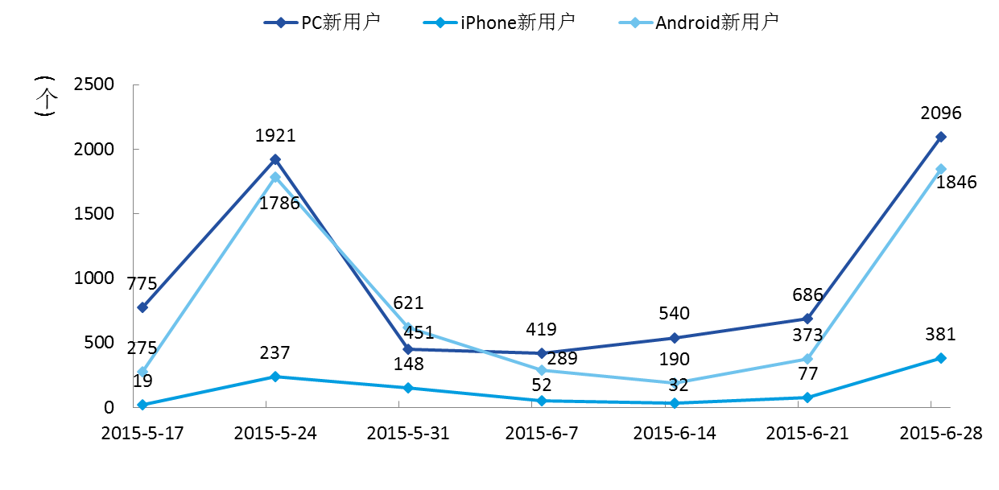
教学质量管理平台各时间节点用户数量
PC与安卓手机端用户增量较多

Slide 35
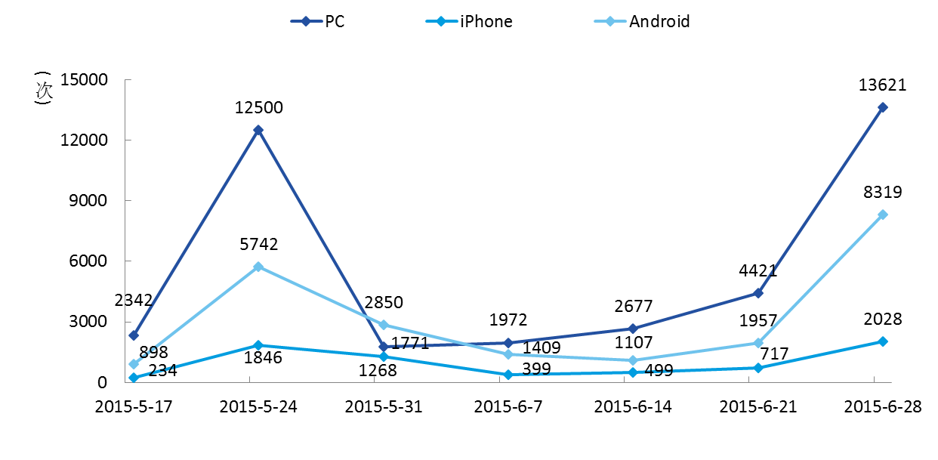
教学质量管理平台各时间节点使用次数
平台使用次数在期中评价和期末评价阶段达到峰值

Slide 36
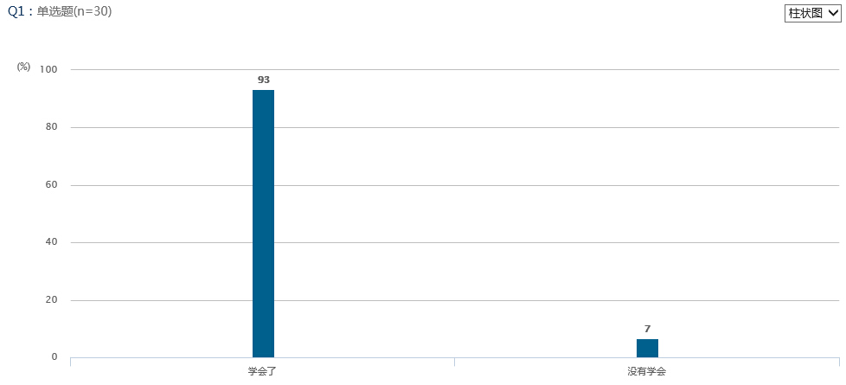
应用举例2——针对性辅导
“今天的定义函数和调用函数你学会了吗？”

Slide 37
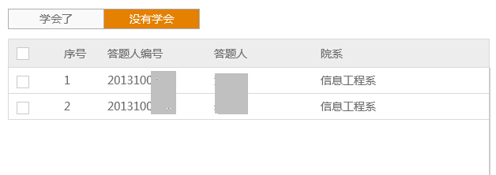
应用举例2——针对性辅导
可查询学习问题群体，进行针对性辅导

Slide 38
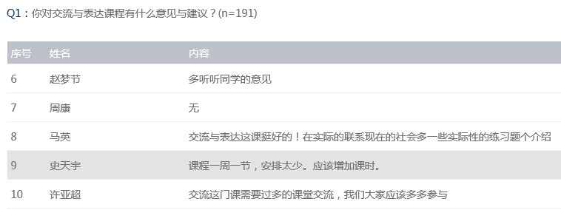
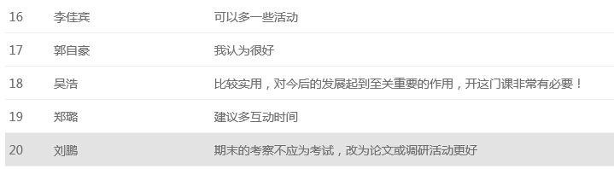
应用举例4——师生交流

Slide 39
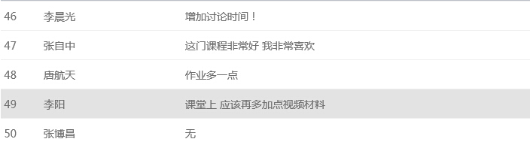
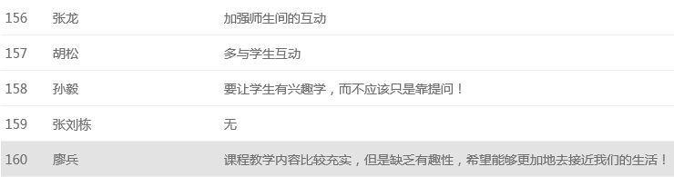
应用举例4——师生交流

Slide 40
四、效果评估与持续改进

Slide 41
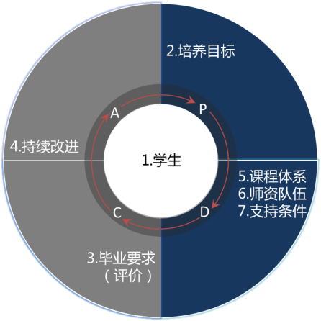
持续改进的基本方法：PDCA

Slide 42
专业持续改进路径
做什么
怎么做
何时做
和谁做
什么
结果
如何
测量
怎么
改进
怎么
落实
新的
成熟度

Slide 43
专业建设成熟度评估原则
对专业建设成熟度现状进行评估
从现有成熟度出发提出改进方案
改进要兼顾行业水平和专业特色
不同的活动有不同的成熟度目标
改进活动让所有相关者参与进来
成熟度改进周期性地执行并评估

Slide 44
总结
决策要有实证依据
建设结果要可测量
测量结果用于持续改进

Slide 45
谢谢大家！
需要相关资料
请留下名片或联系我们
联系方式：13811716482
邮箱： research@mycos.com

